Slide 1
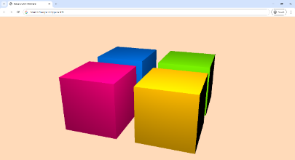
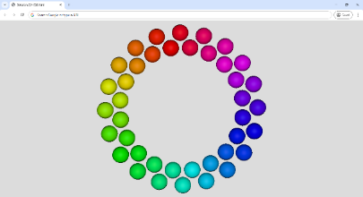
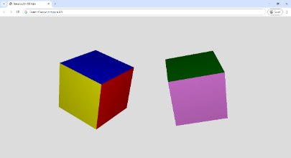
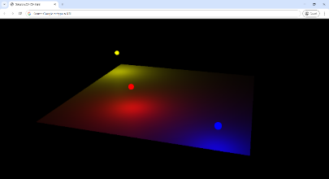
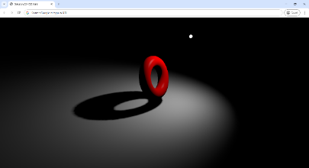
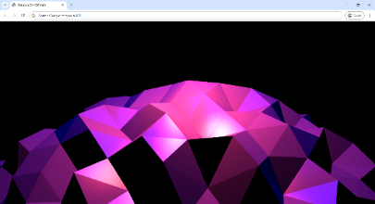
Упражнение S04
ОСНОВИ НА КОМПЮТЪРНАТА ГРАФИКА • проф. д-р ПАВЕЛ БОЙЧЕВ • ИТ-ФМИ-СУ • 2025

Slide 2
Цветове в Three.js
Инстанции на класа Color
Червена, зелена и синя компонента
От 0 (липсва) до 1 (присъства)
Алтернативно задаване
Шестнадесетично число: 0x00FF00
RGB стринг: 'rgb(0,255,0)' или 'rgb(0%,100%,0%)'
Име на цвят

Slide 3
Създаване на цвят
Чрез new THREE.Color(стойност)
Ако стойност е едно число или един стринг, може да се зададе директно
Цвят на обект
Закача се отначало към материала: new THREE.MeshPhongMaterial({color:…});
Закача се по-късно към материала: material.color.set(…)
Цвят на фона – в обекта renderer
Чрез scene.background = …

Slide 4
Задача S04 E01
Оцветете
Фонът и четирите куба
Чрез пет различни начина на задаване на цвят – с име, с числа от 0 до 1, с числа в шестнадесетична бройна система, със стринг от RGB байтове и RGB проценти
Защо?
Трениране на оцветяване на обекти

Slide 5
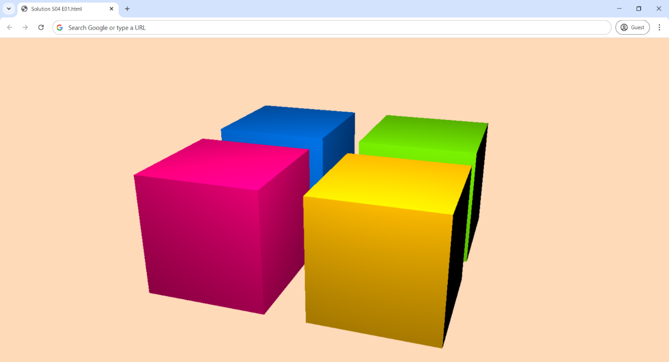

Slide 6
Задача S04 E02
Спектър
Оцветете сферите плавно, минавайки по целия спектър: bg.wikipedia.org/wiki/Видим_спектър
Защо?
Намиране и ползване на още едно задаване на цвят

Slide 7


Slide 8
Задача S04 E03
Цветове на стени
Оцветете на всяка от стените на куб в собствен, отделен цвят
Без да се използват отделни графични обекти
(напр. по един за всяка стена)
Защо?
Правене на материал с различни цветове

Slide 9
Подсказки
Някои форми имат обособени отделни стени
Материалът е масив от материали – по един за стена
Предупреждение
Не всички обекти са настроени за масиви от материали
Но кубът е настроен

Slide 10
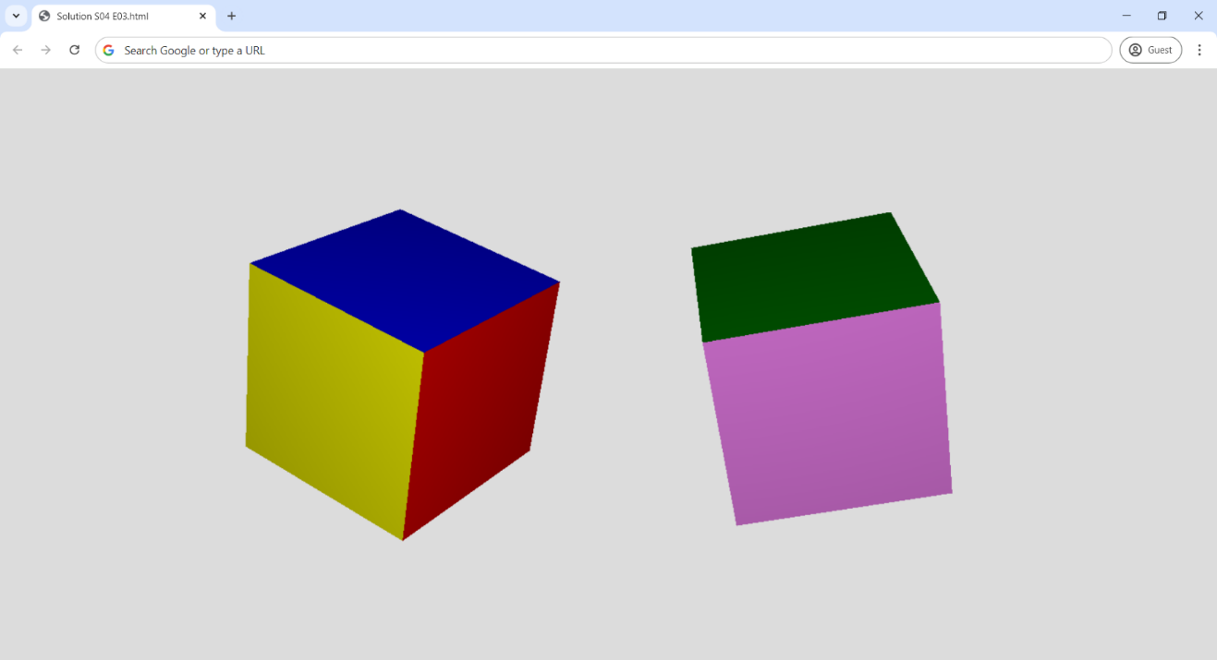

Slide 11
Задача S04 E04
Цветни светлини
Направете движещите се сфери да са точкови светлинни източници
Светлината им да е със съответния цвят на сферата
Защо?
Работа с няколко светлини едновременно

Slide 12


Slide 13
Задача S04 E05
Сенки
Труден ефект със сложни и бавни
По подразбиране са изключени
Сенки се включват се само при голяма нужда
Колкото са по-малко, толкова е по-бързо

Slide 14
Задача
Дадени са въртящ се тор и подвижна светлина
Да се направи сянка на тора
Защо?
За научаване как се правят сенки

Slide 15
Подсказки
В renderer се включва правенето на сенки
(вж. shadowMap)
На тора се казва да хвърля сянка на други обекти
(вж. castShadow)
Платформата приема върху нея да има сенки
(вж. receiveShadow)
Светлината е такава, че поддържа сенки
(напр. SpotLight)
Трябва да се помоли светлината да създава сянка
(вж. castShadow)

Slide 16


Slide 17
Задача S04 E06**
Кристална планета
Направете полет над кристална планета
Кристалите да са ръбести и лъскави
Защо?
За първи сблъсък със задача с две звездички

Slide 18
Подсказки
Използвайте няколко светлини
Използвайте сферичен обект, но не сфера
(напр. вижте платоновите тела)
Намерете начин да променяте координатите на произволен връх от геометрия
Полетът е само чрез въртене около ос
(все още не е упражнявано движение на самата камера)

Slide 19


Slide 20
Край

